Slide 1
Уровень В Таламо – паллидарный (подкорковый) уровень.

Slide 2
Обозначение уровня | Название уровня | Анатомия | Анатомический субстракт | Функция | Основные функции
Уровень В синергии | Таламо-палли-дарный | Передний мозг, Таламус | Зрительные бугры, паллидум (бледный шар) | Бег, ходьба без препятст-вий | Согласование работы мышц – антагонистов и синергистов, налаженность движений во времени – ритмичность, штампы (его движения стереотипичны за счет того, что сам уровень совсем не стереотипичен, он выполняет огромную черновую работу для уровня С)

Slide 3
Суть уровня В, по словам Н.А. Берштейна, - это увязка целостного движения из составных частей.

Slide 4
Тест: О.И.Крупенчук, предлагает закрыть глаза, указательным пальцем по очереди коснуться кончика носа. Г.А. Волкова: маршировать, чередуя шаги и хлопки.

Slide 5
Симптомы нарушений: -Не прыгает с места через веревку; -Не чередует шаг и хлопок; -Не может присесть на носках; -Не выполняет движения обеими руками; -Движения мимики неловкие, невыразительные; -Нарушена точность и плавность движений; -При письме буквы разновысокие, не поддерживает другой рукой лист бумаги; -Не может отстучать заданный ритм, не слышит сильной доли в двудольном произведении, не умеет маршировать.

Slide 6
Задача: Выработка координации движений, пробуждение и закрепление элементарного чувства ритма.

Slide 7
Физические упражнения Рекомендовано ползать, маршировать. Артикуляционные упражнения Динамические упражнения: «Чистим зубки», «Лошадка», «Вкусное варенье», «Часики».

Slide 8
Упражнения для развития мелкой моторики: Упражнения для улучшения скоординированности, переключаемости движений на уровне глубинных структур мозга. -Перебор пальцев; -Сухой бассейн (фасоль); -Веревка-узловка; -Упражнение «Пианист» -Комканье платка; -Кивание пальцев; -Упражнение «Лыжник»; -Сложные координированые движения «Переступалки»; -Чудесный мешочек; -Графические упражнения: штриховка с дорисовками (с 5 лет), штриховки (с 6 лет).

Slide 9
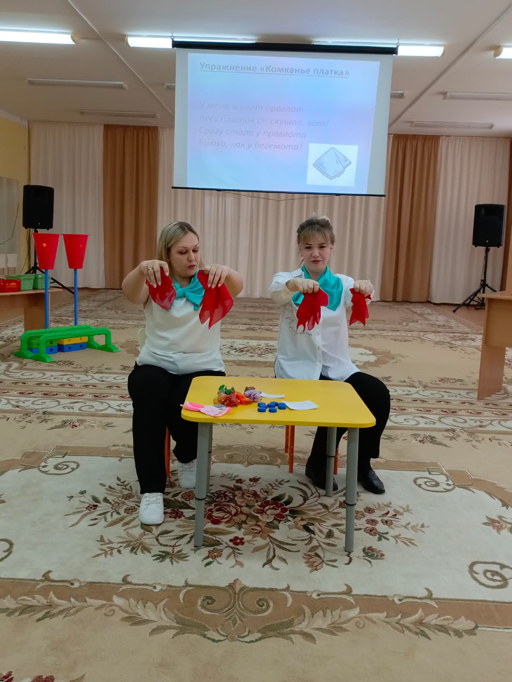
Упражнение «Комканье платка» У меня жтвет проглот – Весь платок он скушал, вот! Сразу стало у проглота Брюхо, как у бегемота!

Slide 10
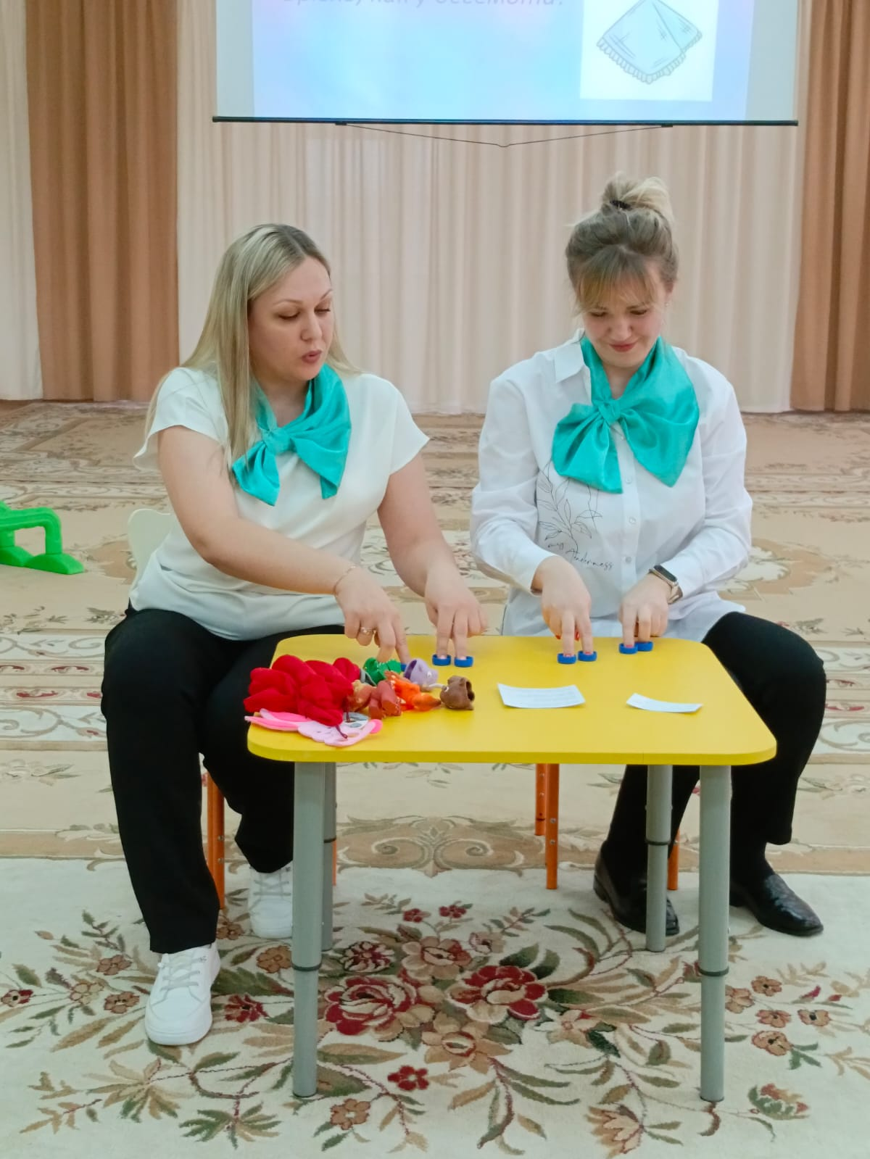
Упражнение с пробками Крышки пальчики обули, Смело в них вперед шагнули. И пошли по переулку На веселую прогулку. Пальцы – словно балеринки, Но одетые в ботинки. Каждый пальчик – будто ножка, Только шаркает немножко.

Slide 11
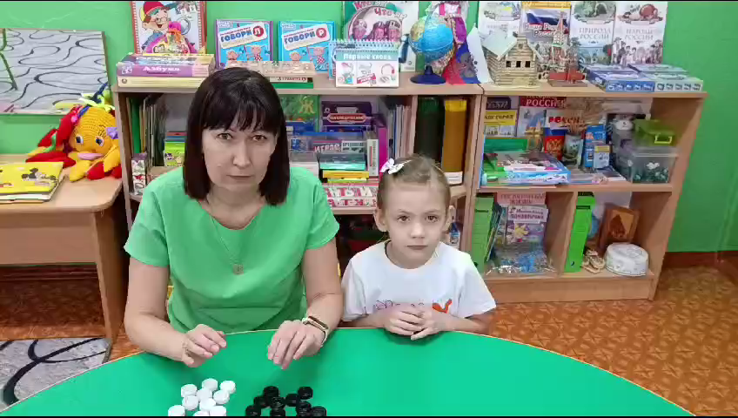
Игра с шашками.

Slide 12
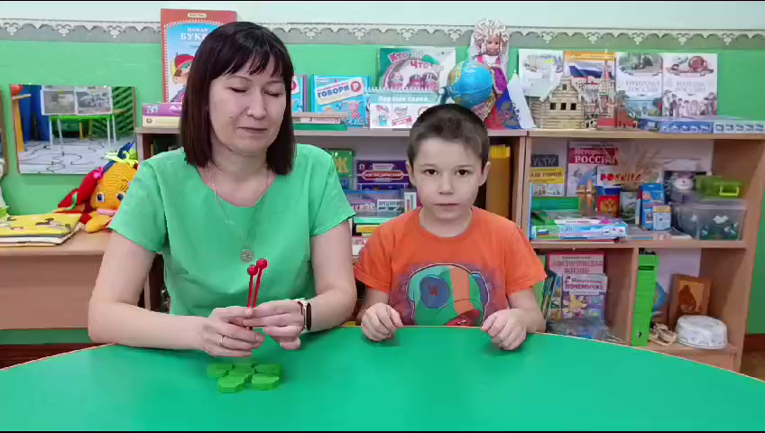
Игра с молоточками.

Slide 13
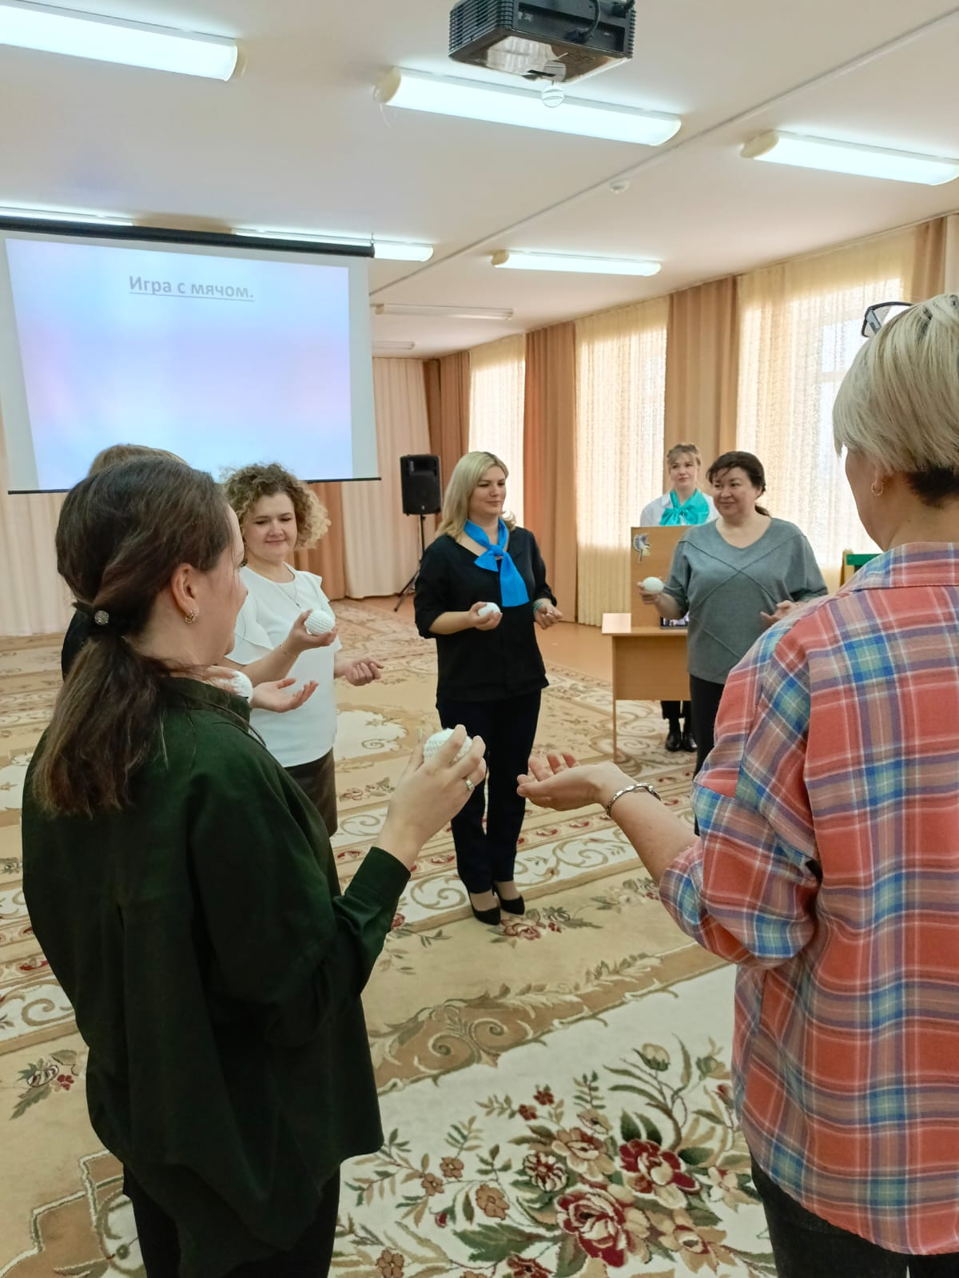
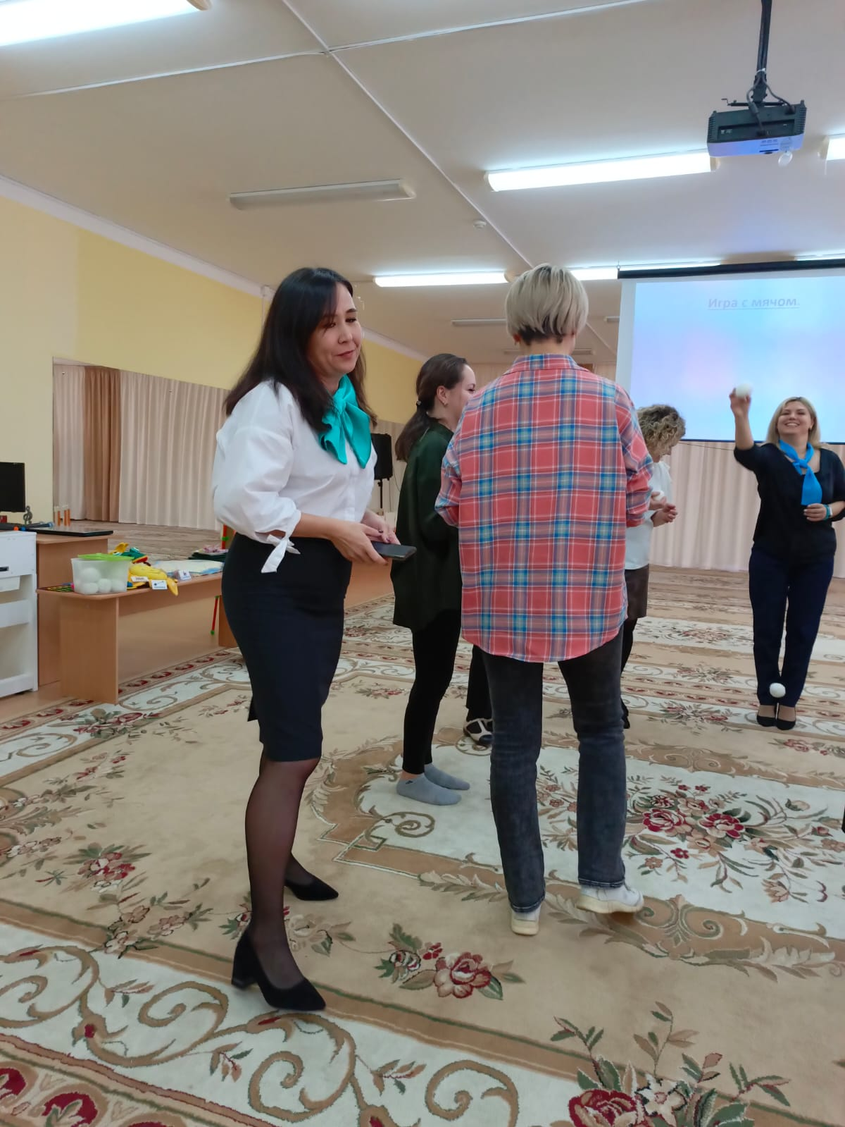
Игра с мячом.

Slide 14
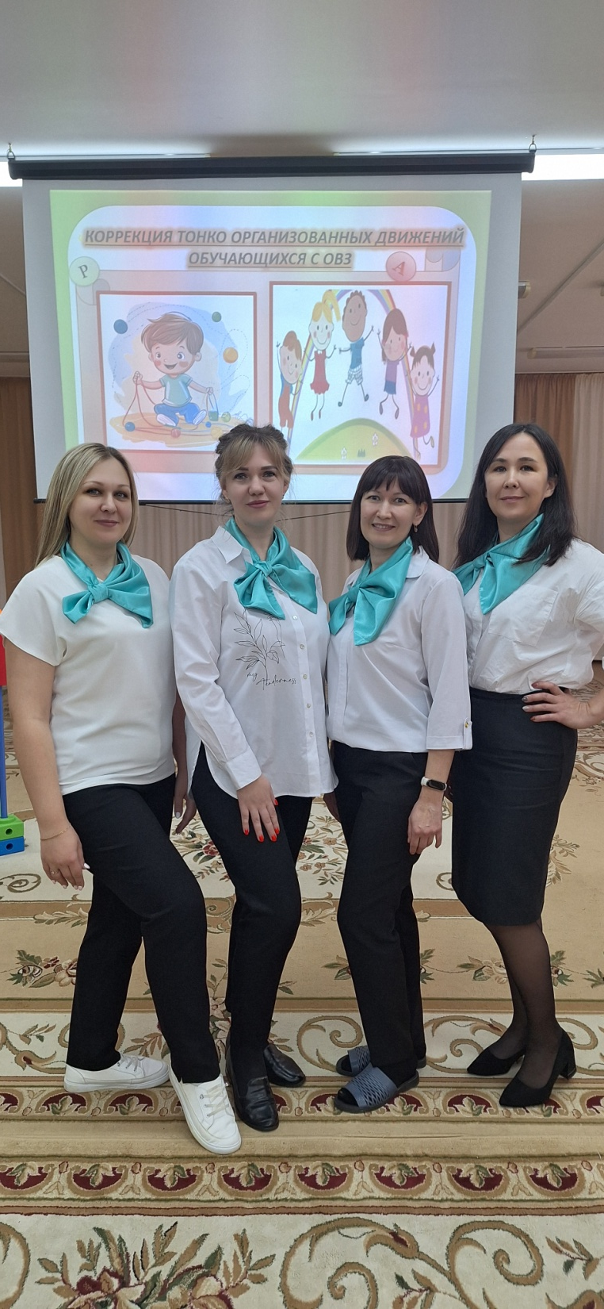
Спасибо за внимание!

